Slide 1
总结

Slide 2
课本
P81 6和11题 （计算题）
P171 F检验法的检验步骤（简答）
P270 第2题，答案在P253，第一段（简答）
P260 球树在搜寻过程中的步骤（简答）
P350 K-means思想步骤/流程（简答）
KNN步骤（简答）
递归三定律（简答）

Slide 3
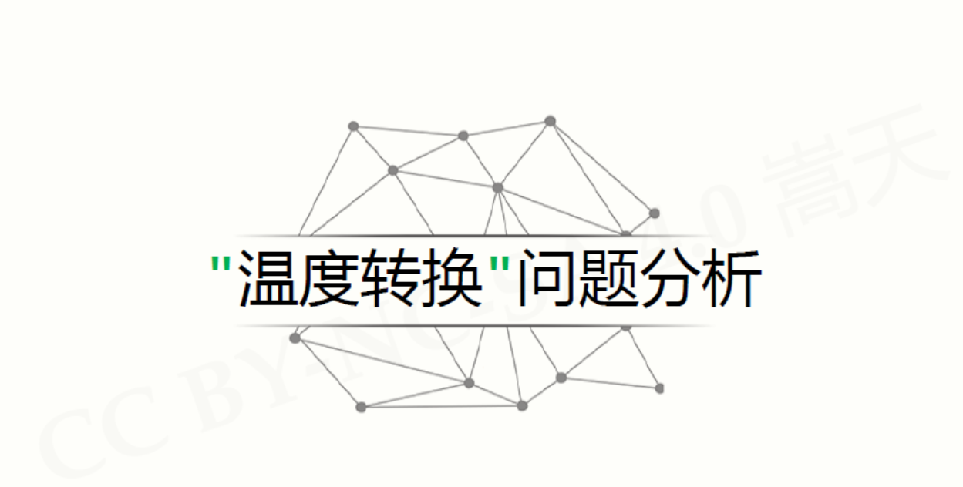
温度转换

Slide 4
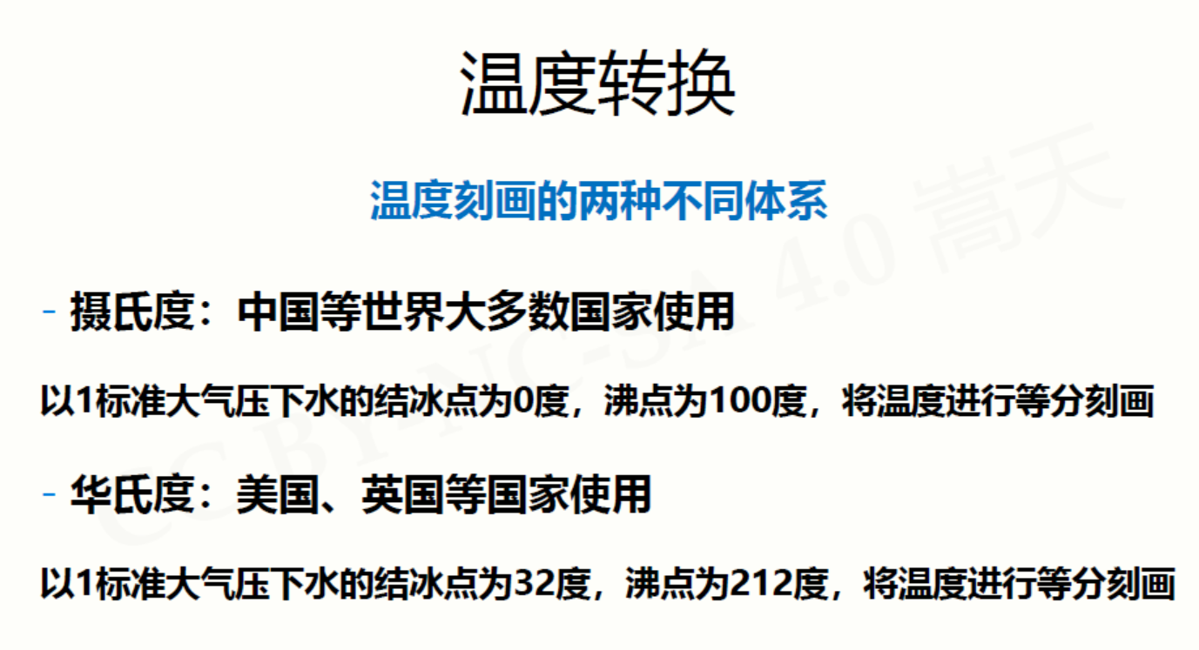
温度转换

Slide 5
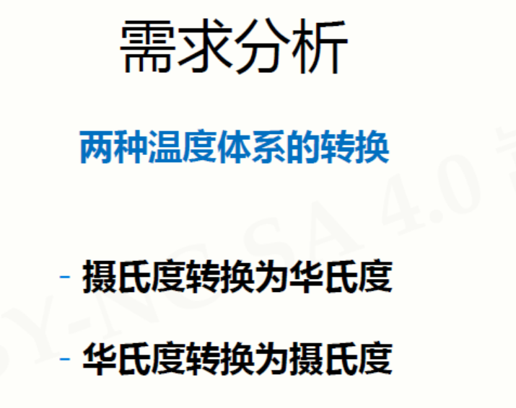
需求分析

Slide 6
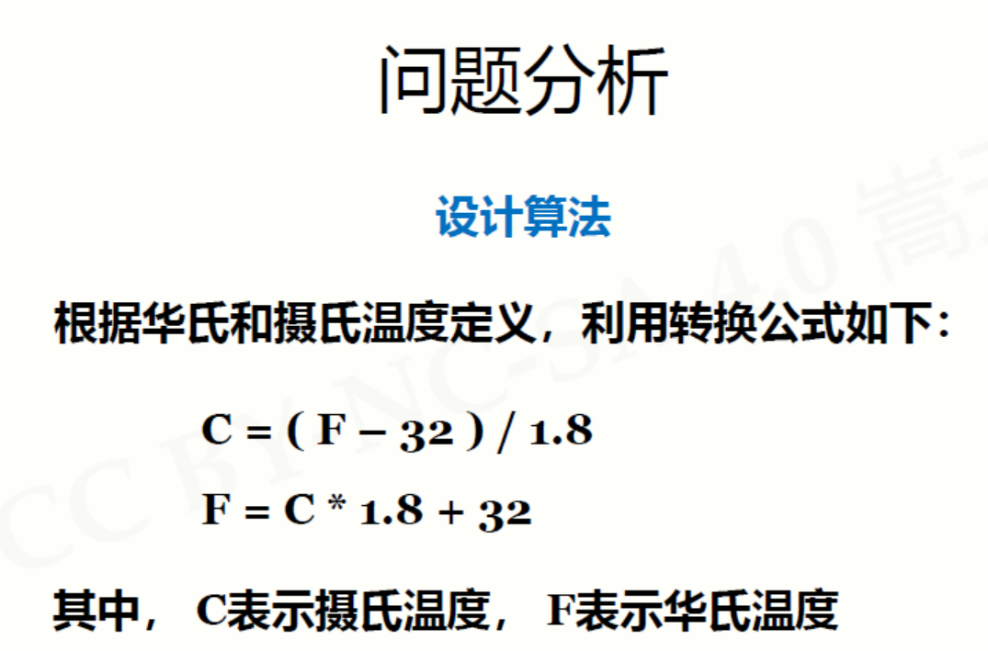
问题分析

Slide 7
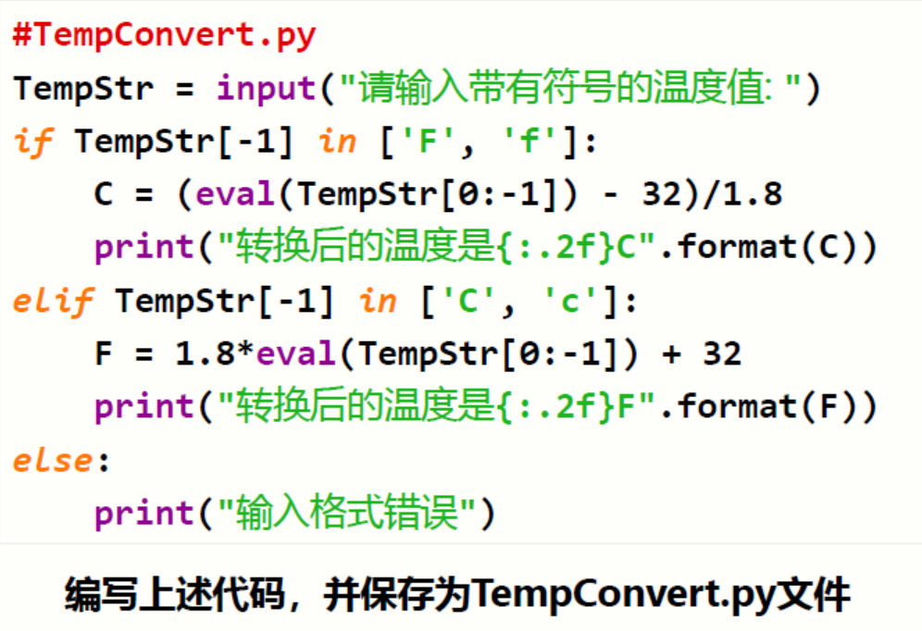
“温度转换”实例编写

Slide 8
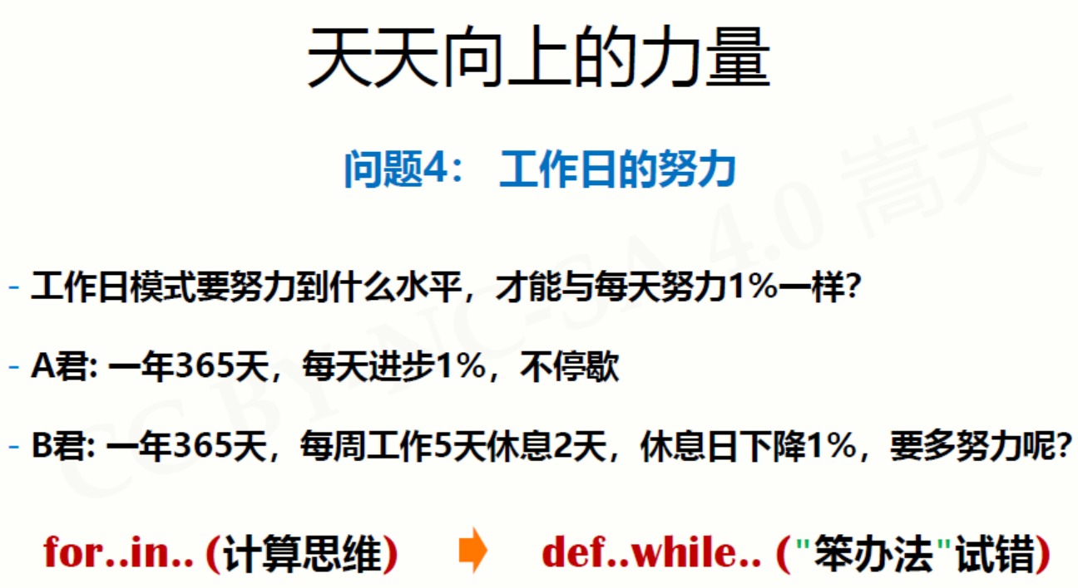

天天向上的力量

Slide 9
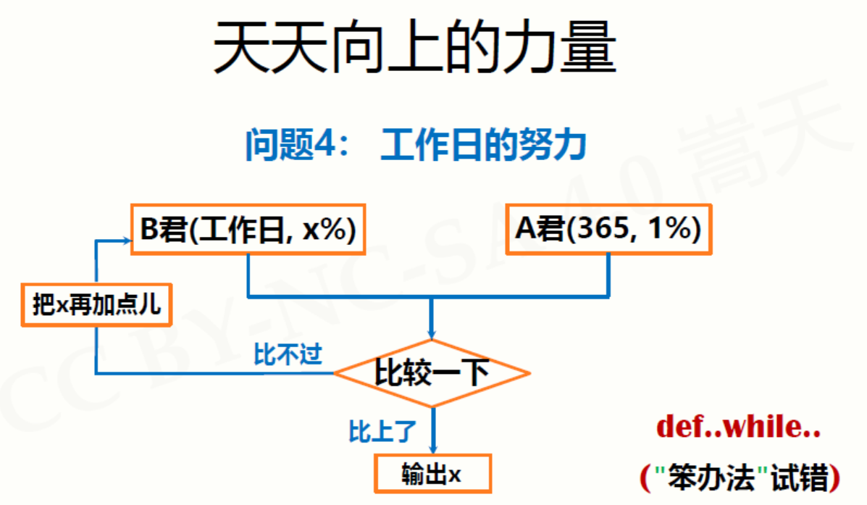
天天向上的力量

Slide 10
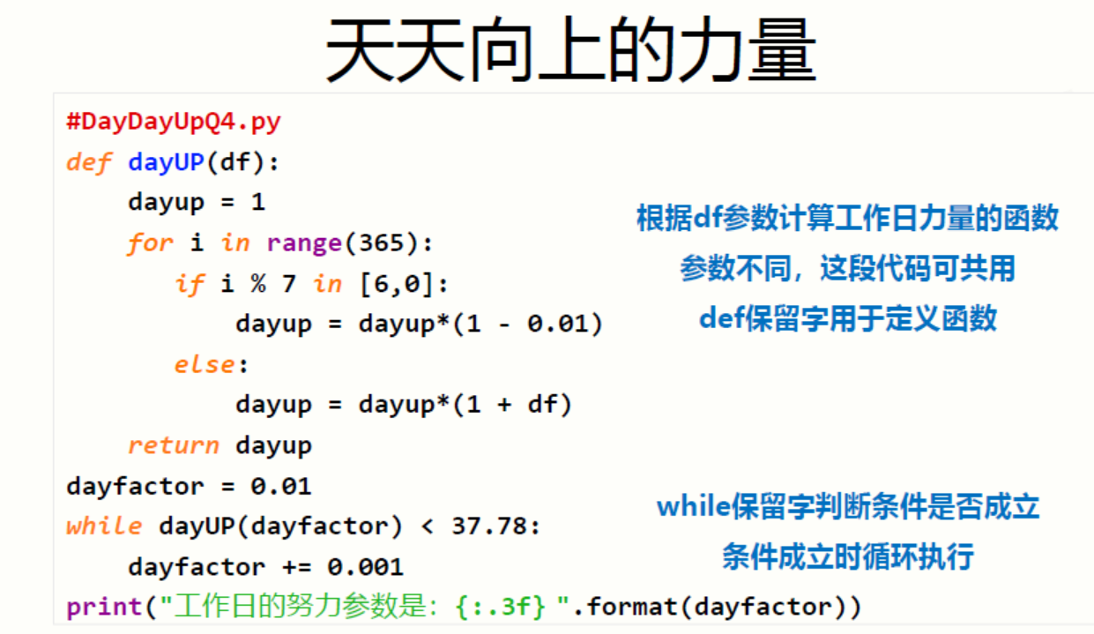
天天向上的力量
结果为：工作日的努力参数是：0.019

Slide 11
"身体质量指数BMI"问题分析

Slide 12
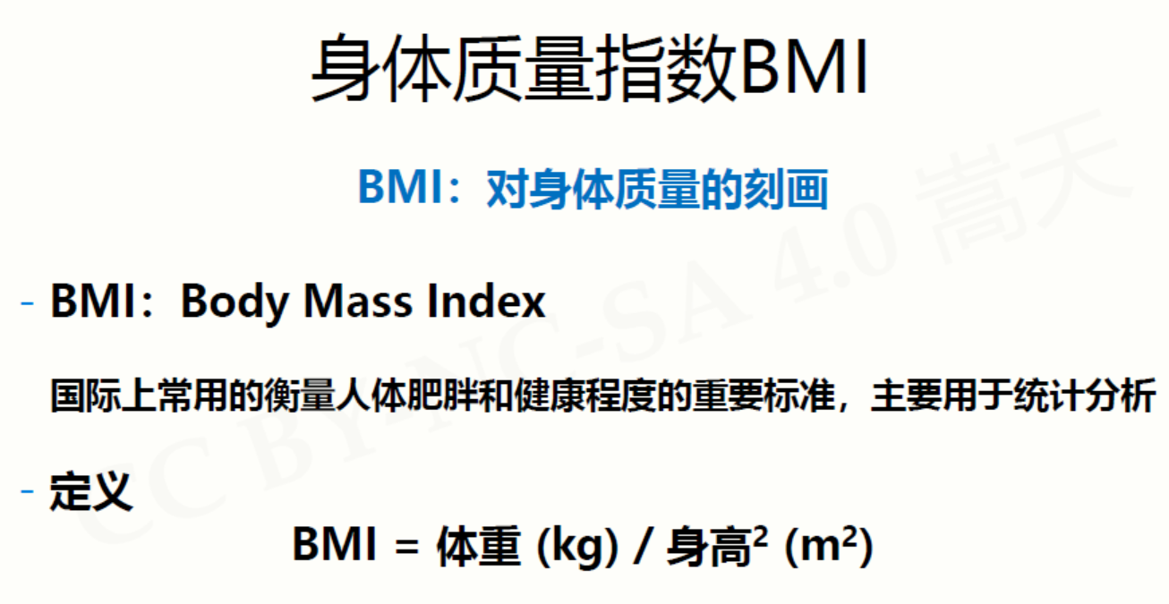
"身体质量指数BMI"问题分析

Slide 13
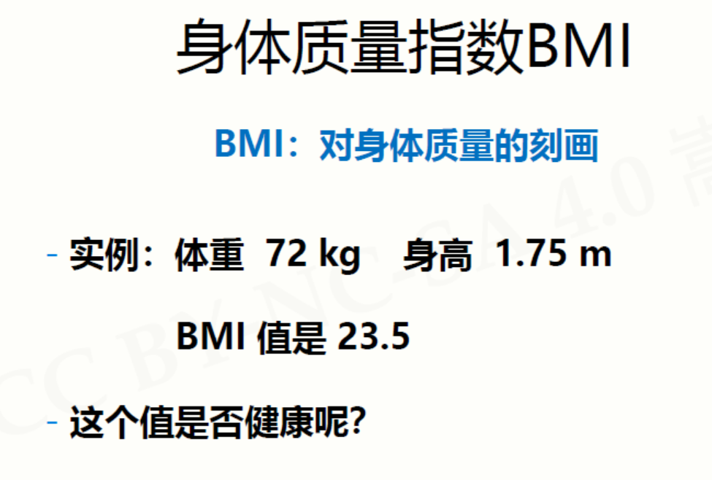
"身体质量指数BMI"问题分析

Slide 14
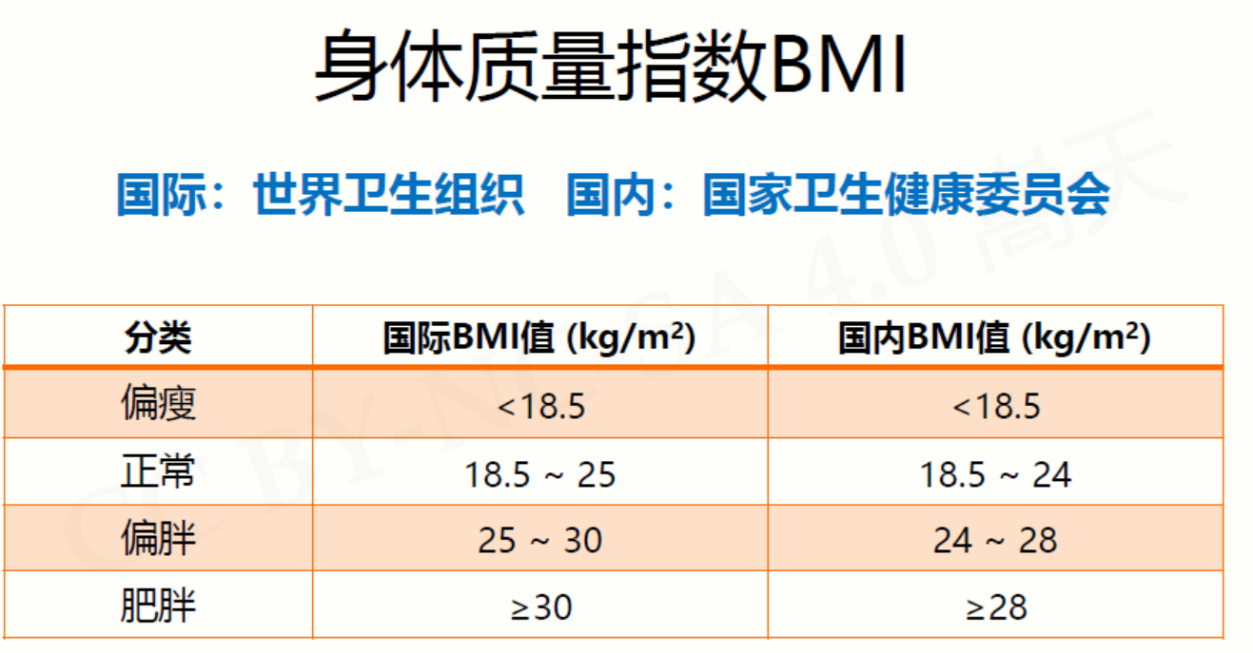
"身体质量指数BMI"问题分析

Slide 15
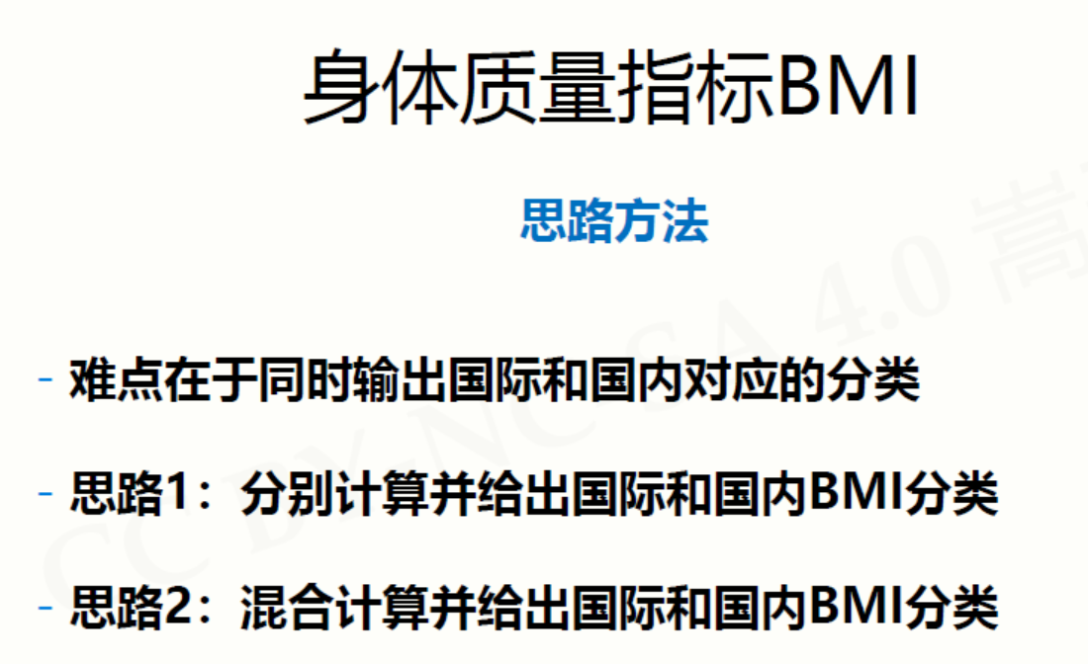
"身体质量指数BMI"问题分析

Slide 16
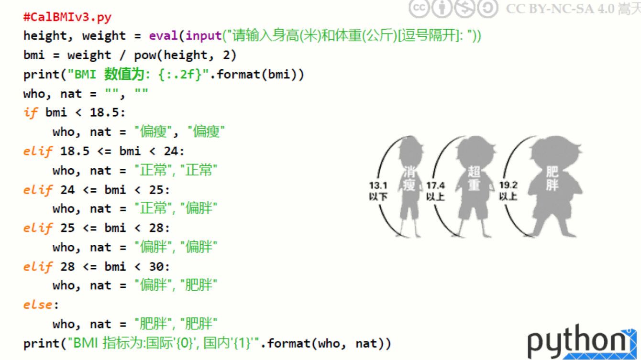
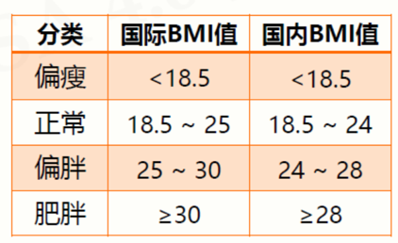
"身体质量指数BMI"问题分析

Slide 17

冒泡排序
64, 34, 25, 12, 22, 11, 90
冒泡排序（定义函数方式）

Slide 18
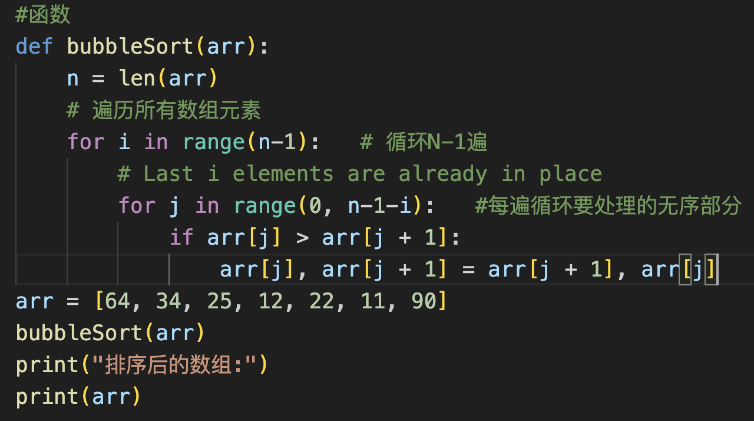
冒泡排序

Slide 19
Python 快速排序
https://www.runoob.com/python3/python-quicksort.html
快速排序使用分治法（Divide and conquer）策略来把一个序列（list）分为较小和较大的2个子序列，然后递归地排序两个子序列。
要求采用快速排序算法对数列[10, 7, 8, 9, 1, 5] 进行排序。

Slide 20
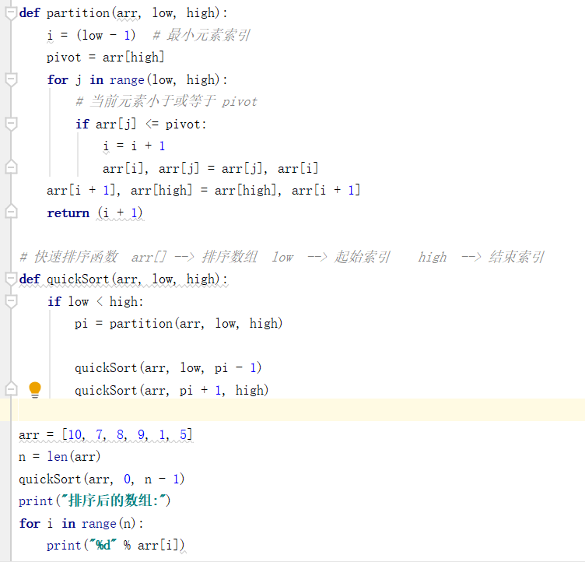
Python 快速排序
https://www.runoob.com/python3/python-quicksort.html

Slide 21

统计词频
1、The night begin to shine, the night begin to shine.
2、统计文件Walden.txt中上述话中单词出现的次数
https://edu.tipdm.org/course/7/task/356/show

Slide 22
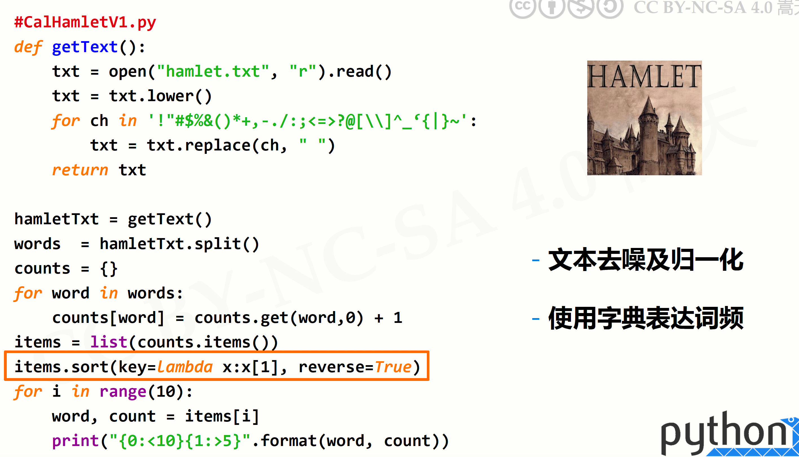
3、请对英文原著Hamlet.txt文件做词频统计，并打印出排名前10位的高频词语。

Slide 23
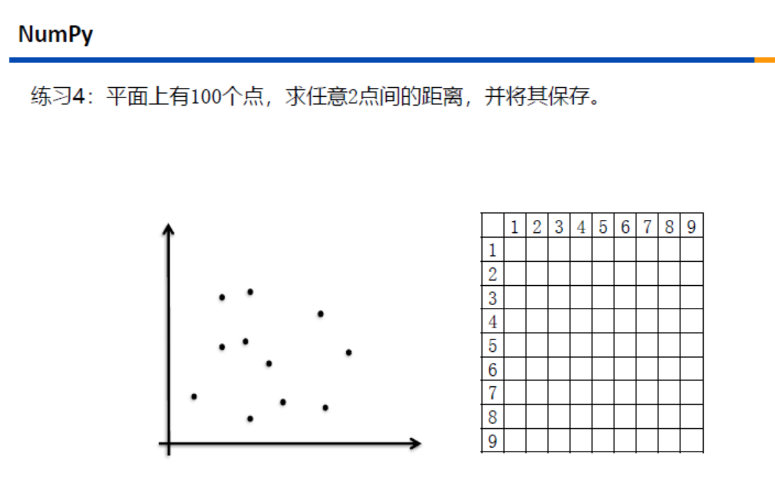


Slide 24
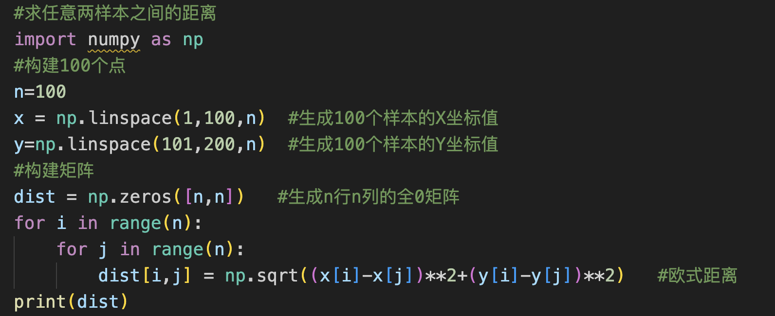

Slide 25
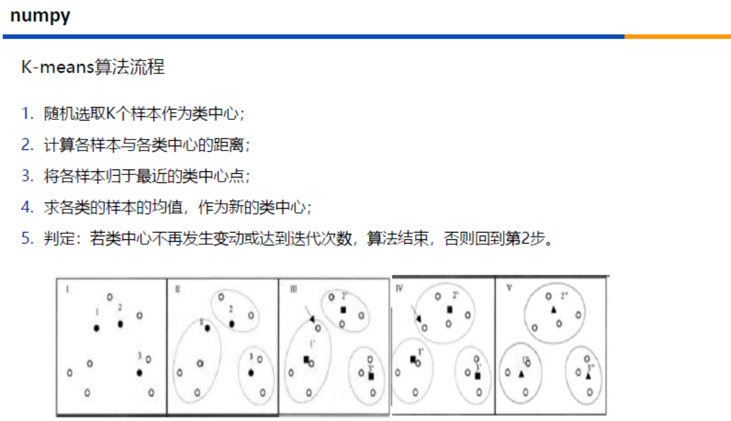

Slide 26
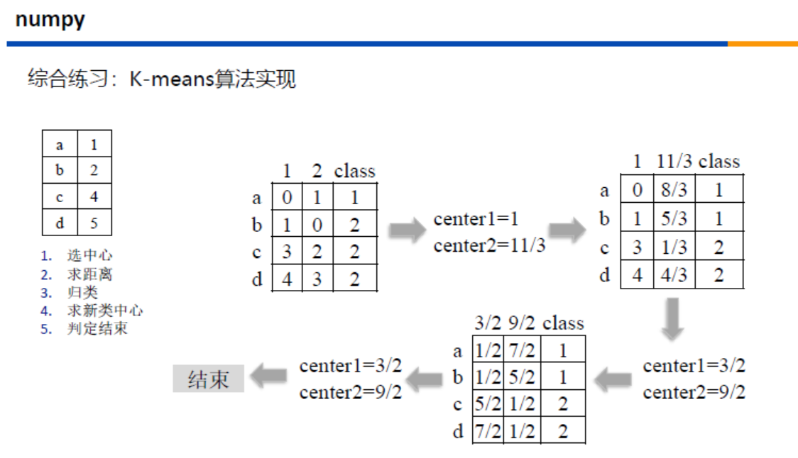

Slide 27
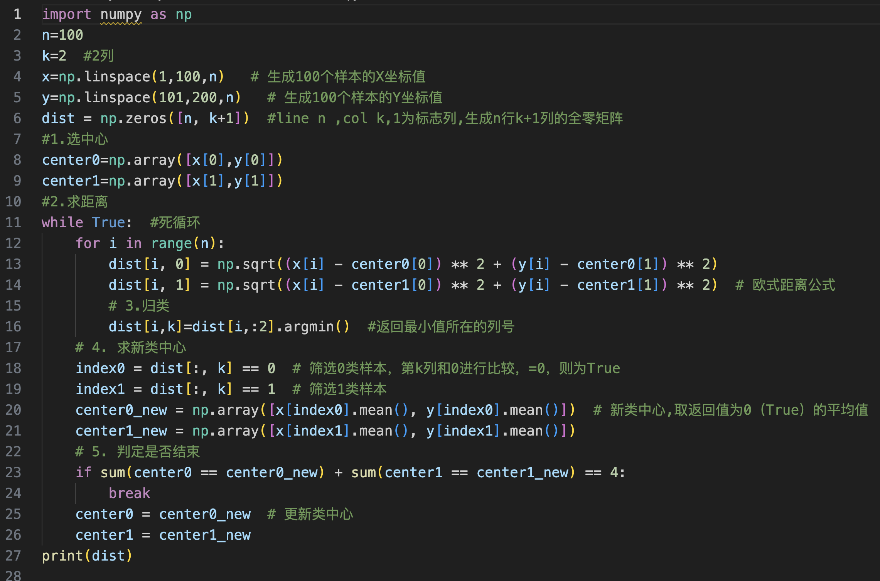

K-means
采用K-means算法将平面上的100个点聚成2类

Slide 28
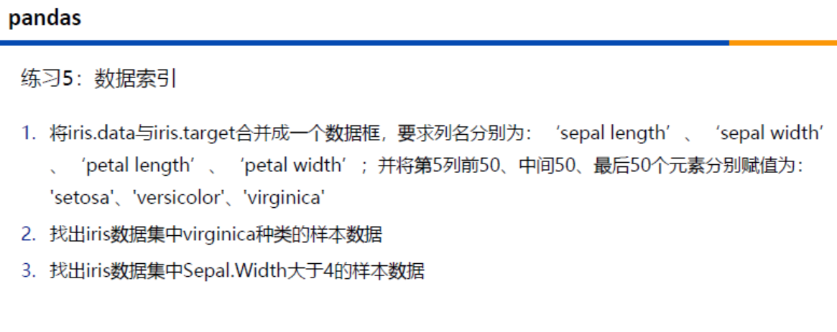


Slide 29
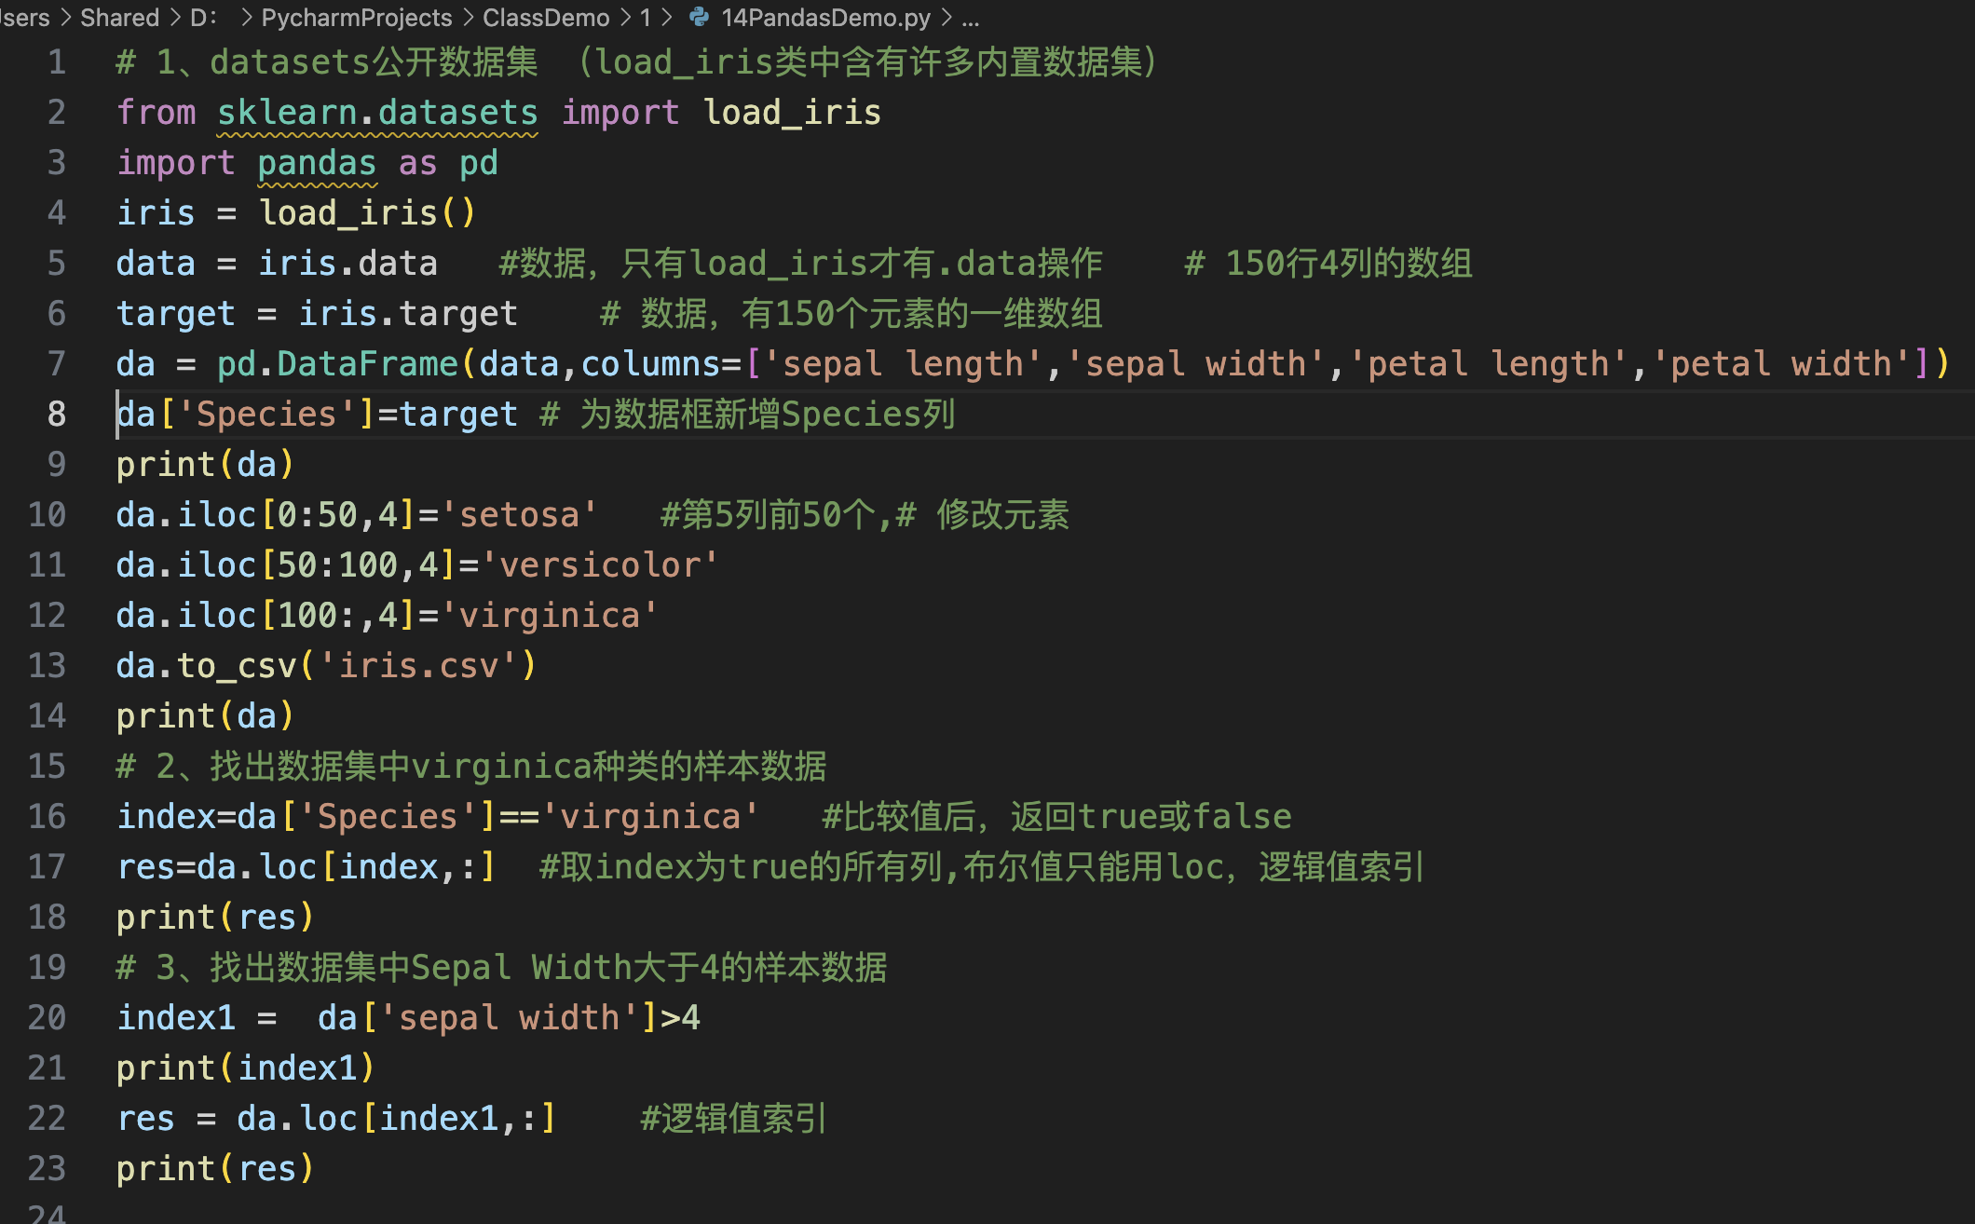

Slide 30

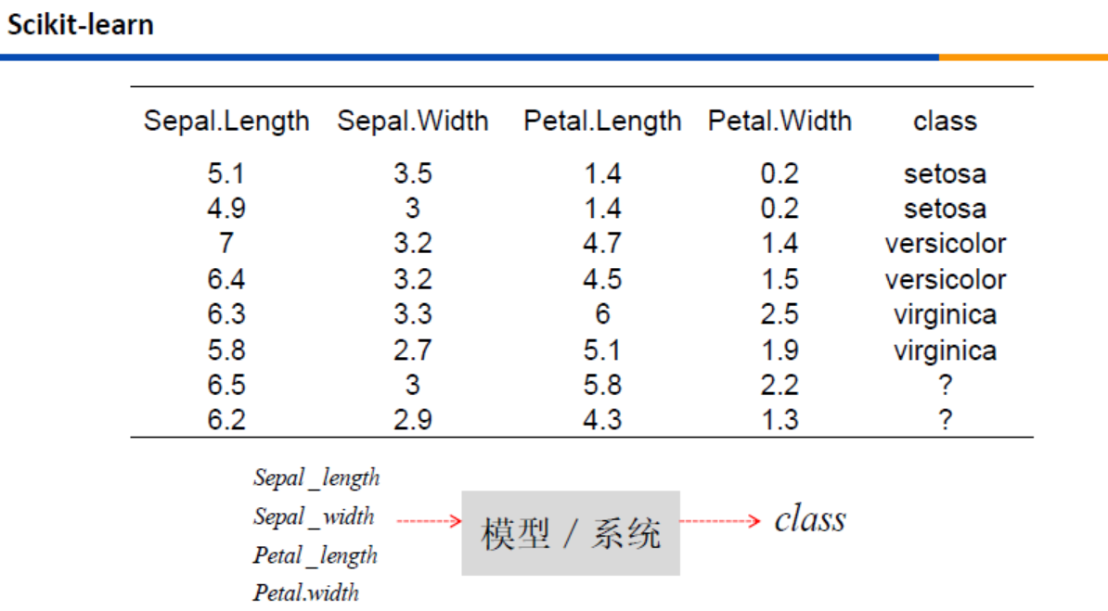
实现鸢尾花样本聚类、分类（KNN）
用KNN方法依据上表中的已知数据，对未知数据进行类别预测，假设未知数据占比20%。

Slide 31
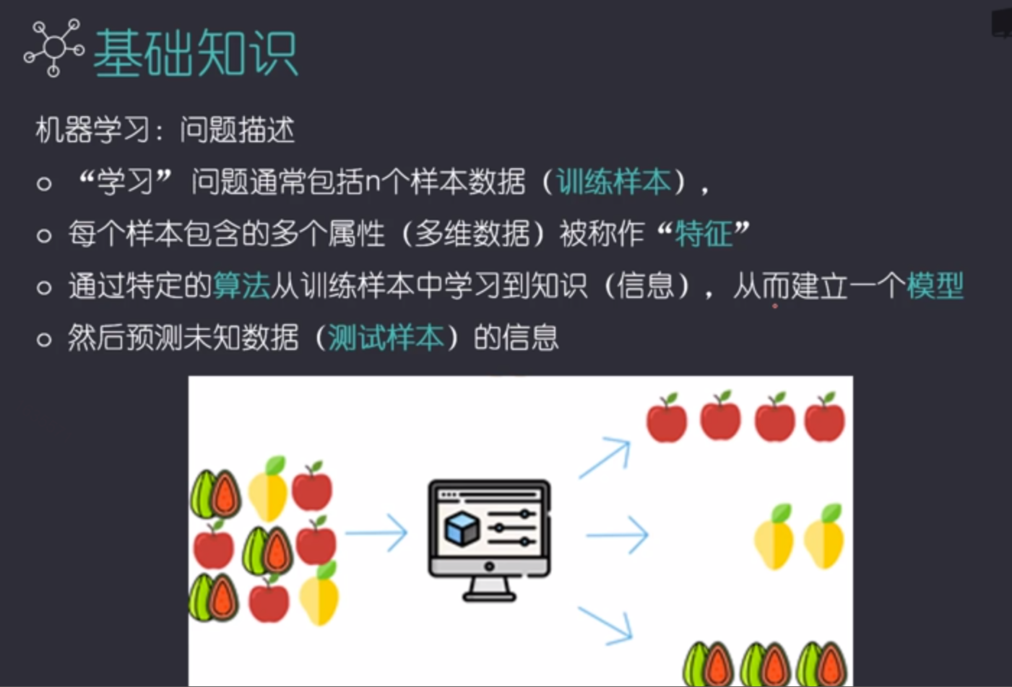

Slide 32
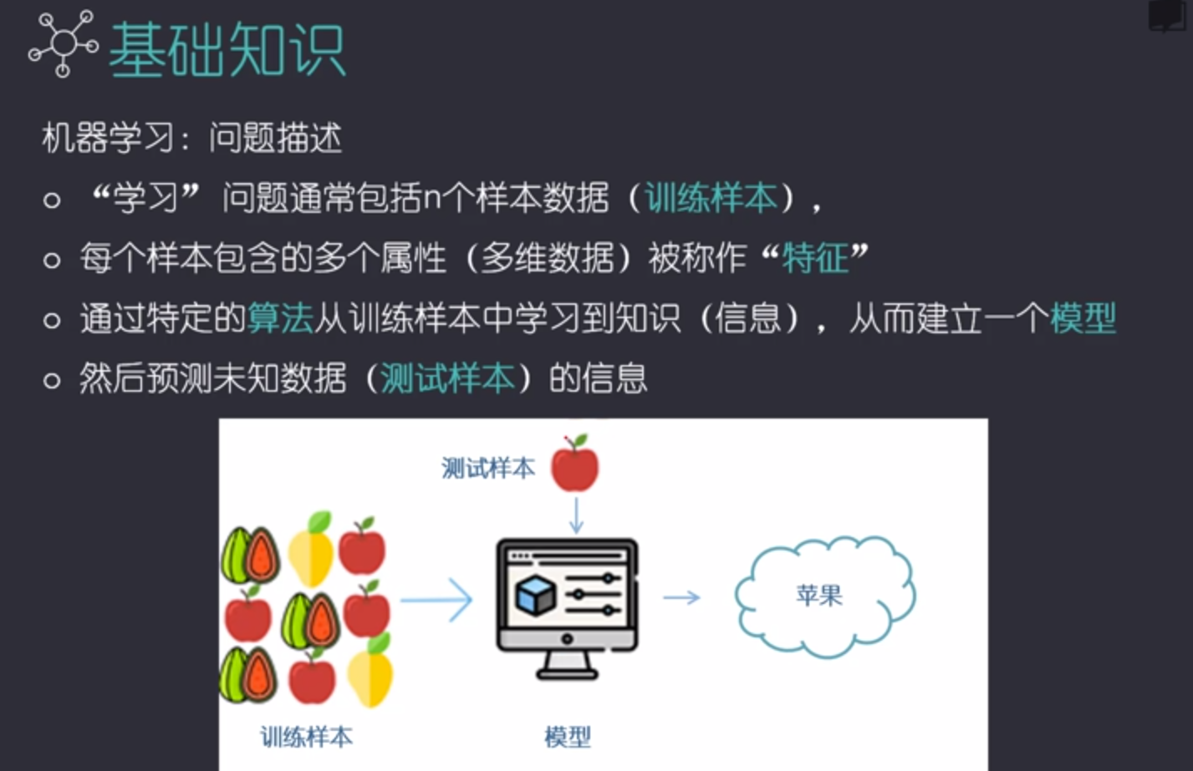

Slide 33
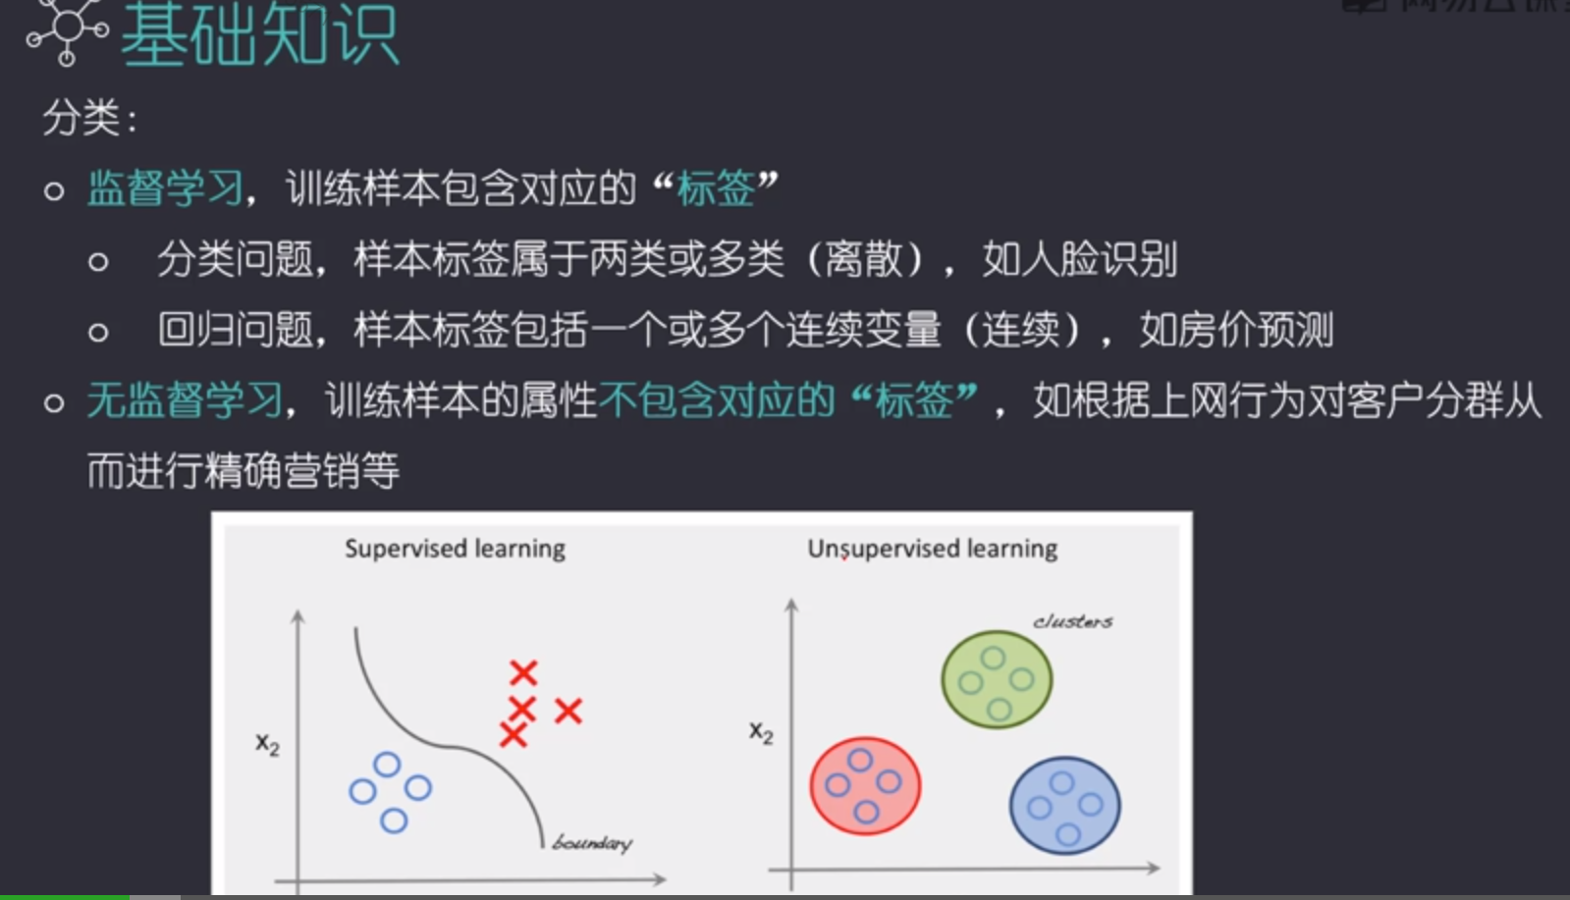

Slide 34
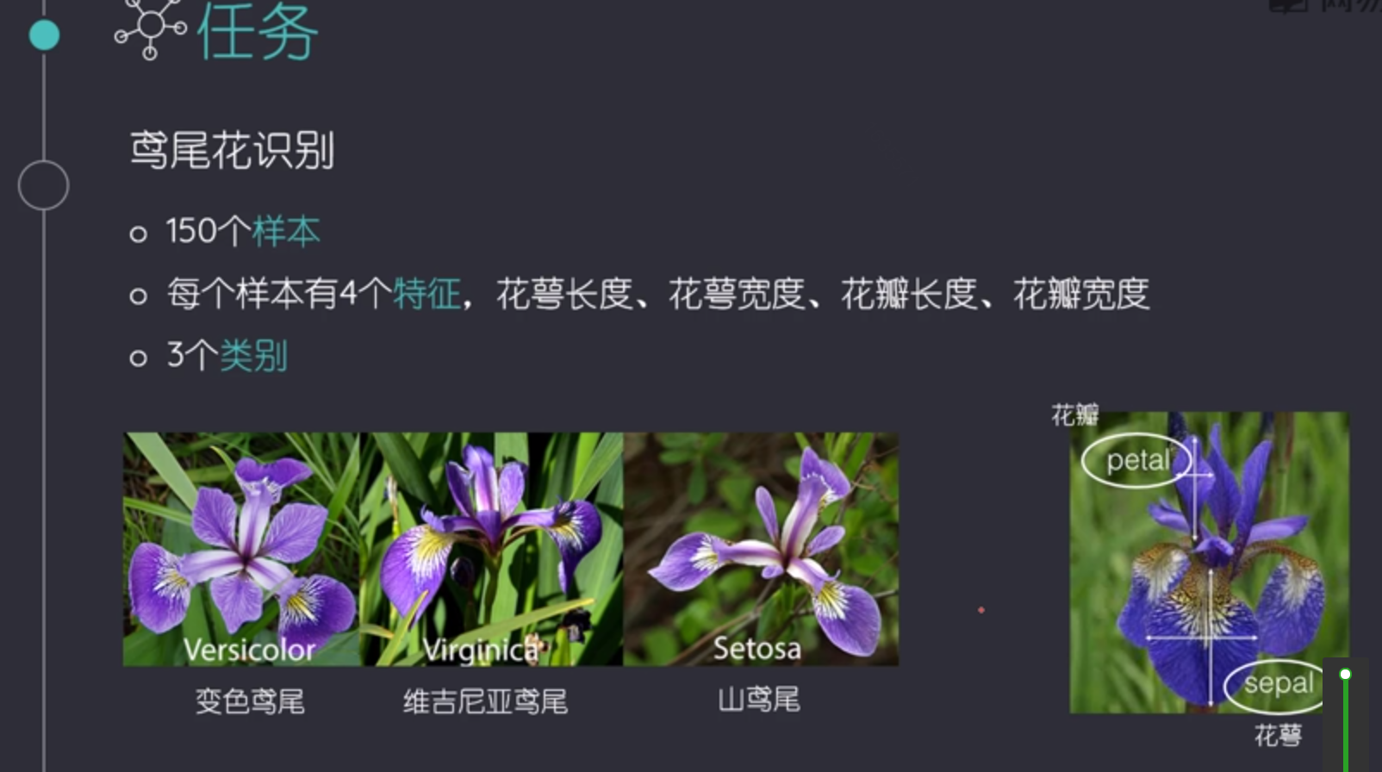

Slide 35
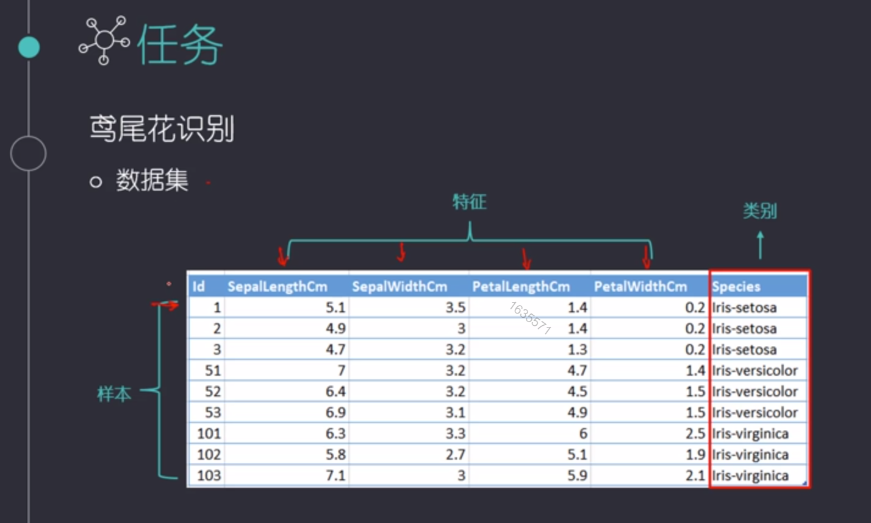

Slide 36
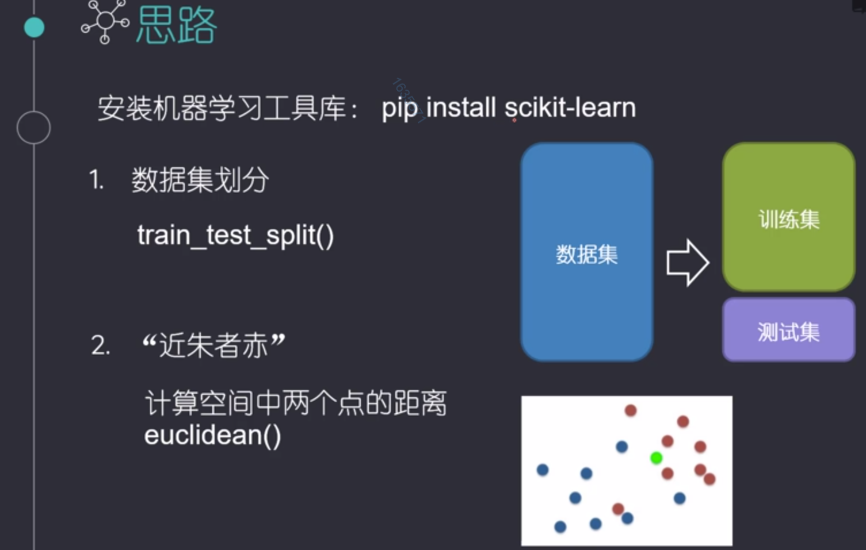

Slide 37
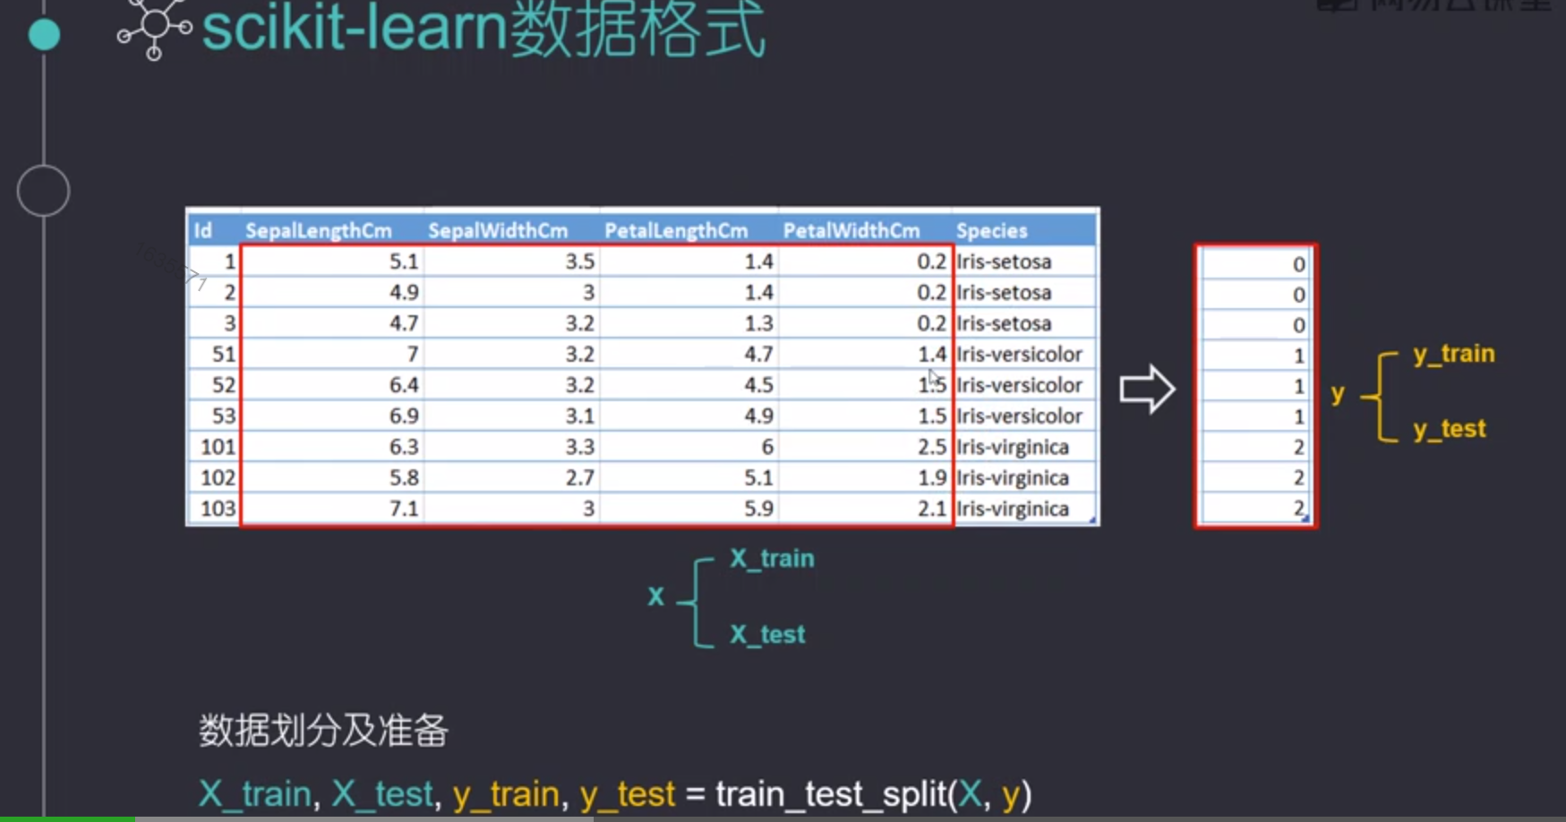

Slide 38
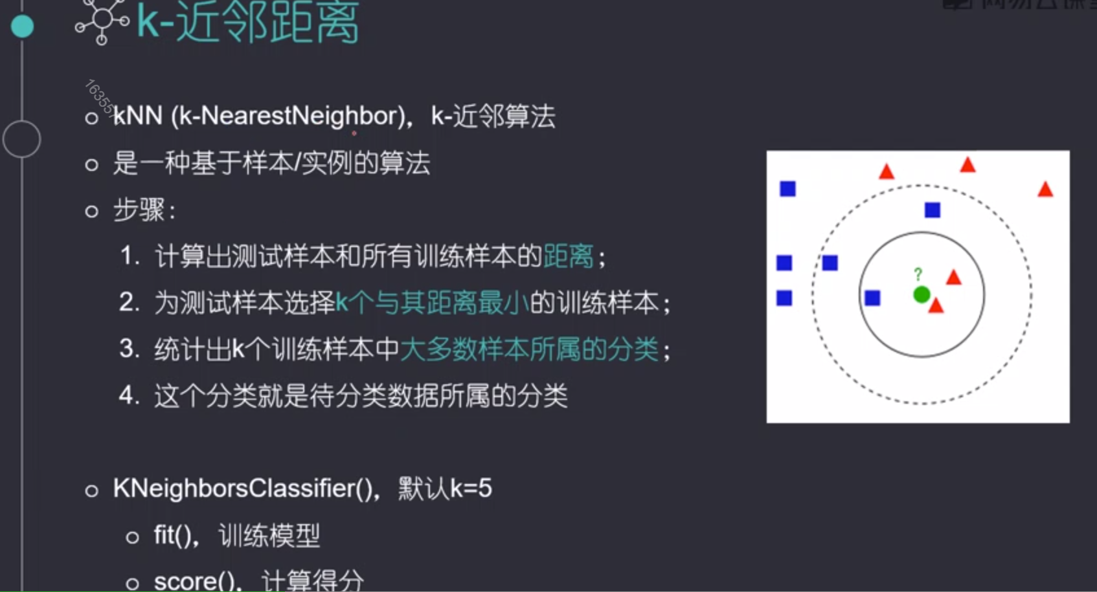

Slide 39
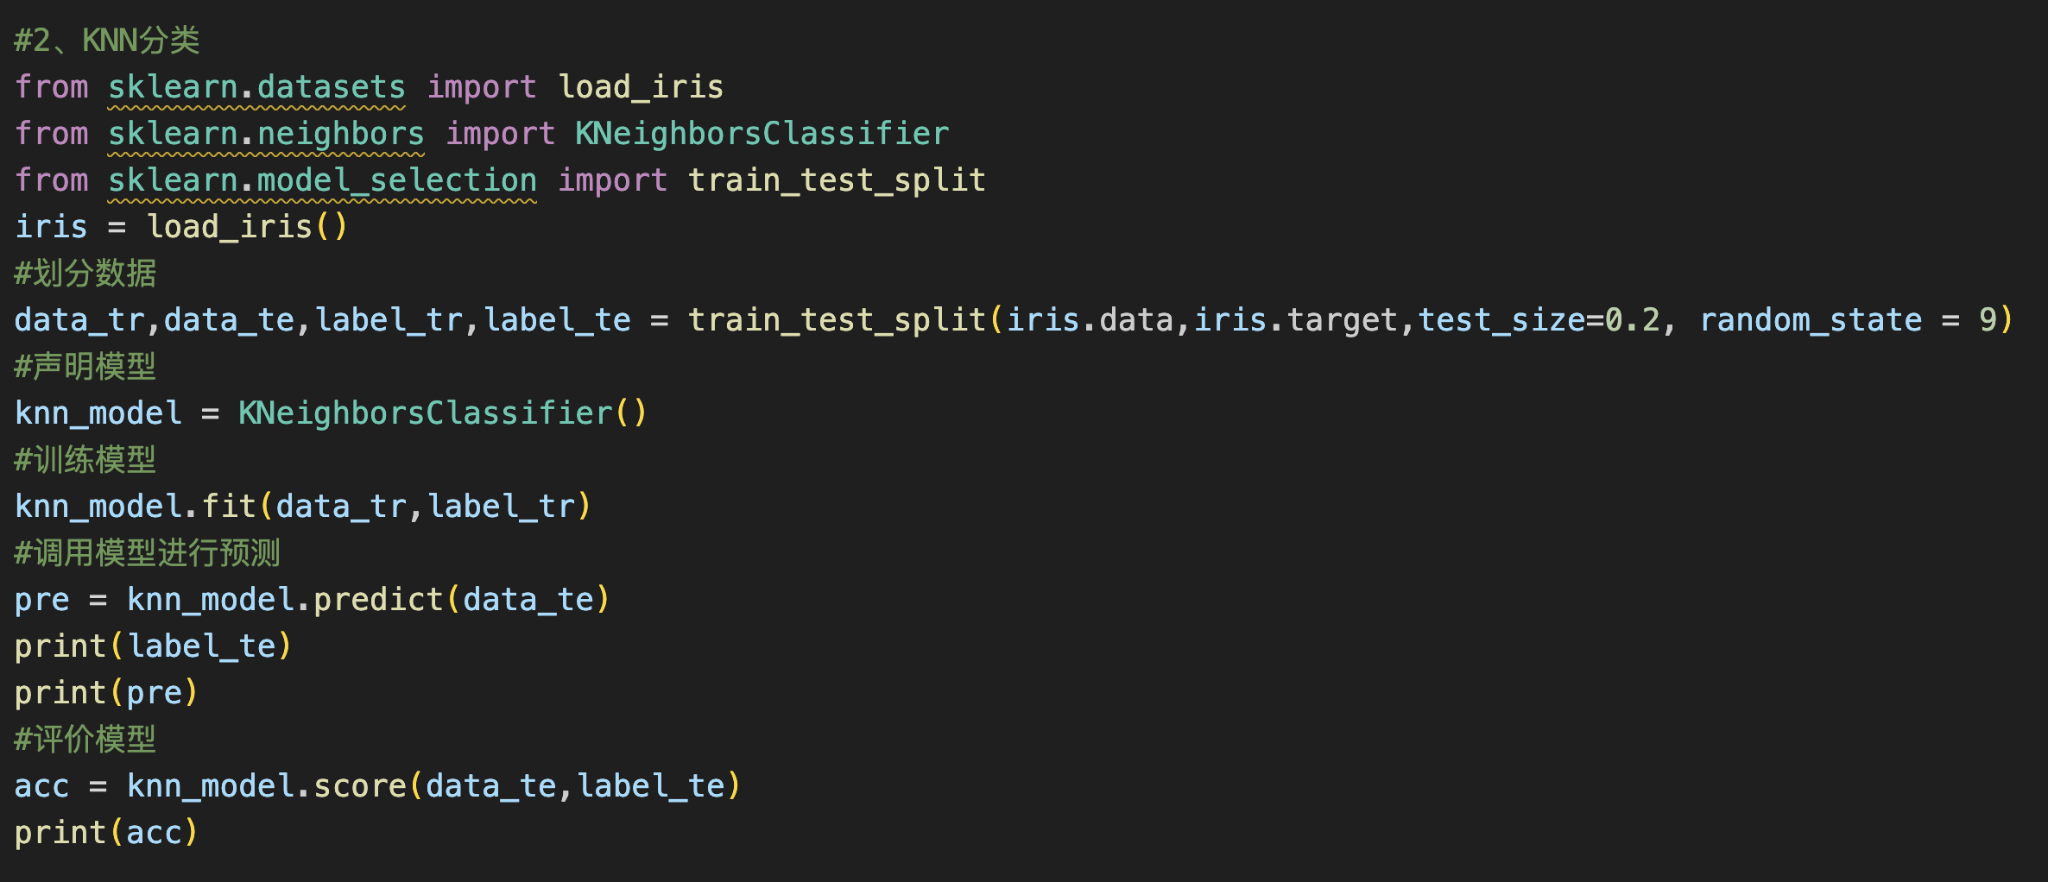

Slide 40
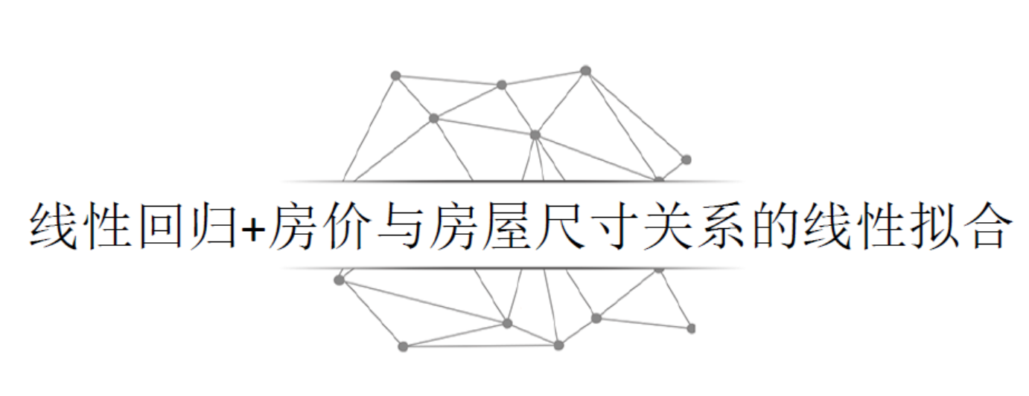

Slide 41
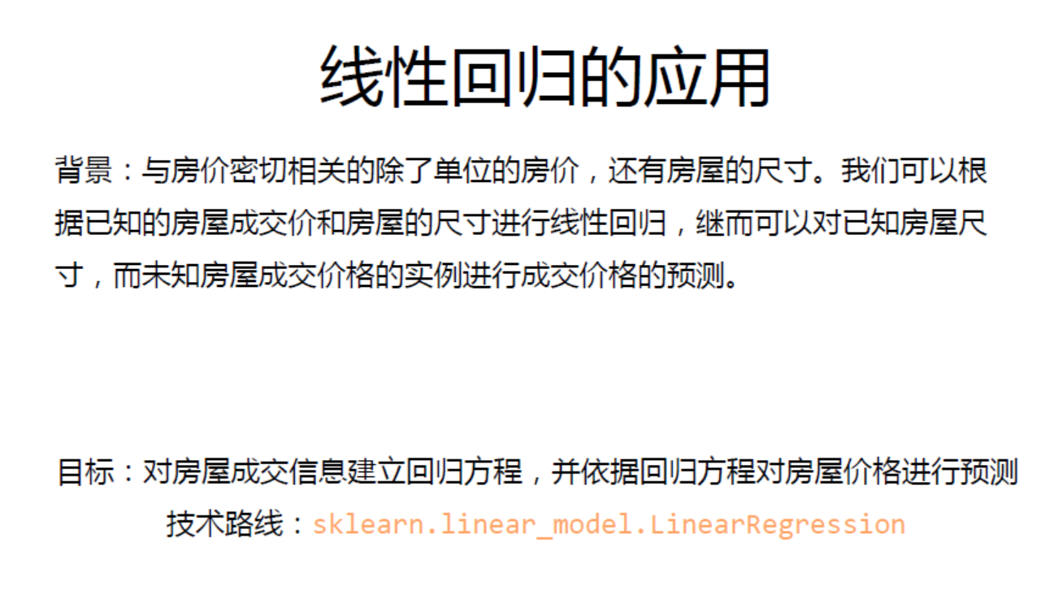

Slide 42
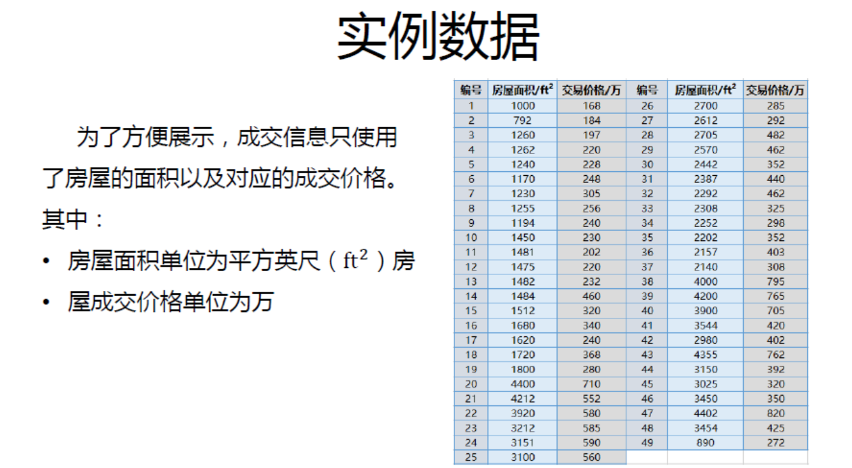

Slide 43
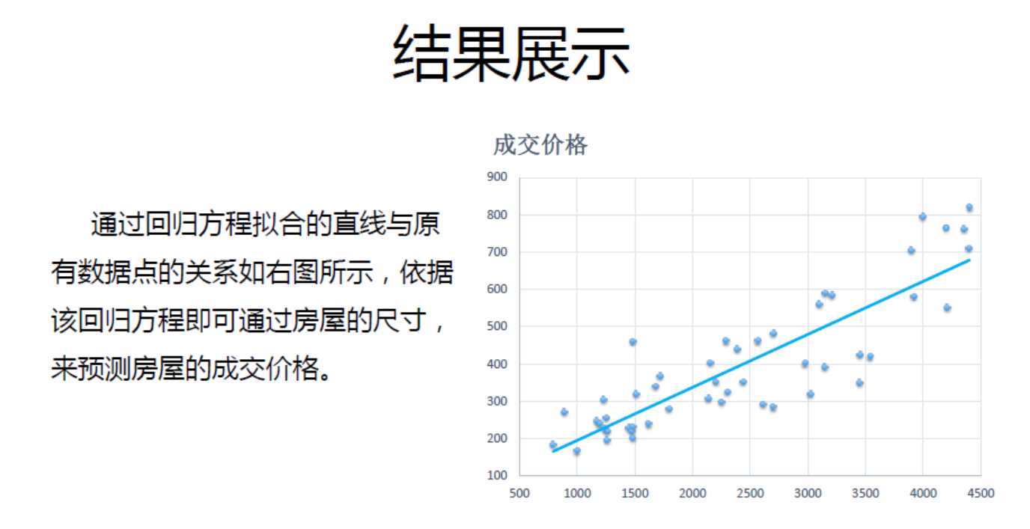


Slide 44
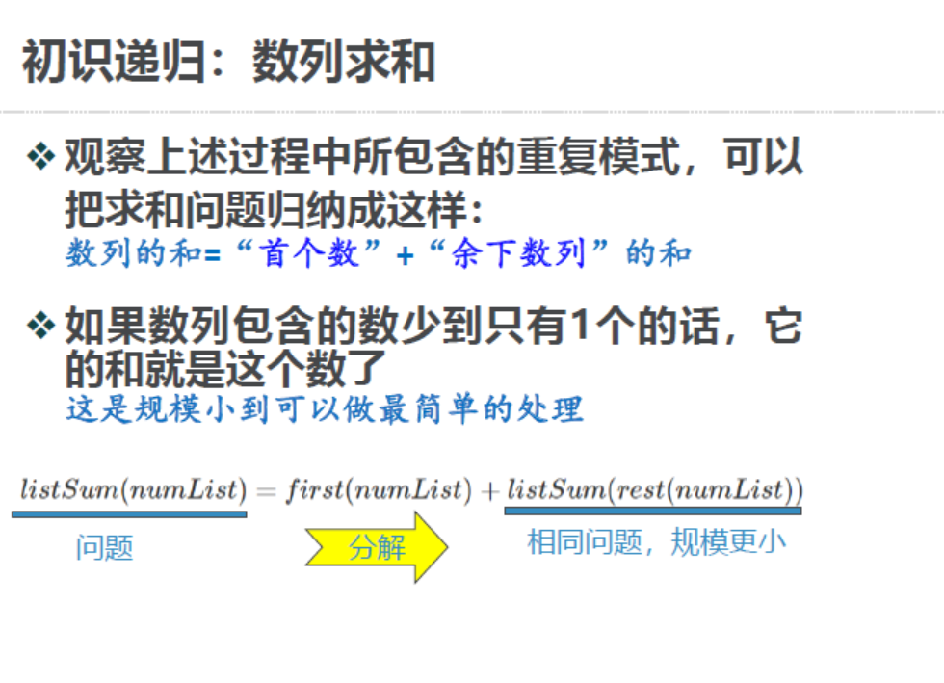

Slide 45
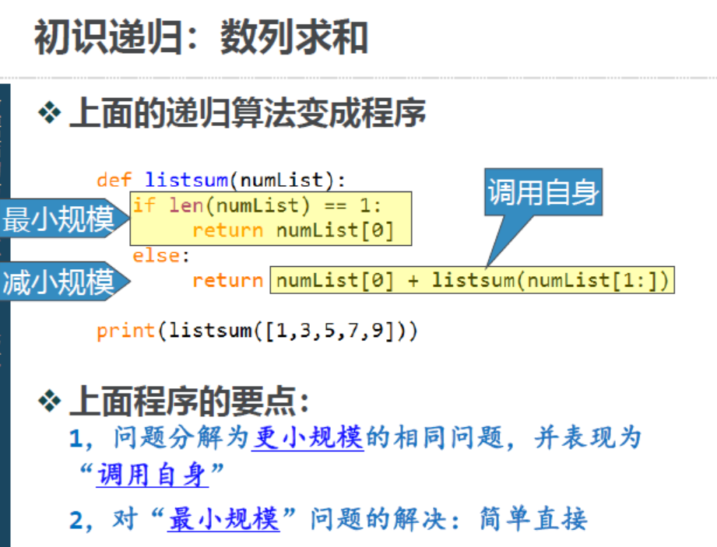

Slide 46
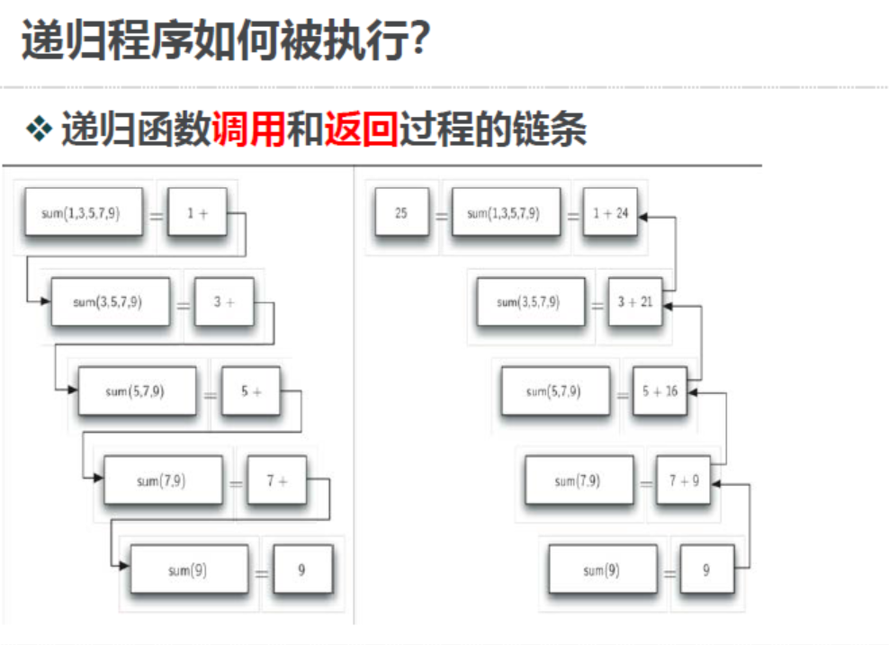

Slide 47
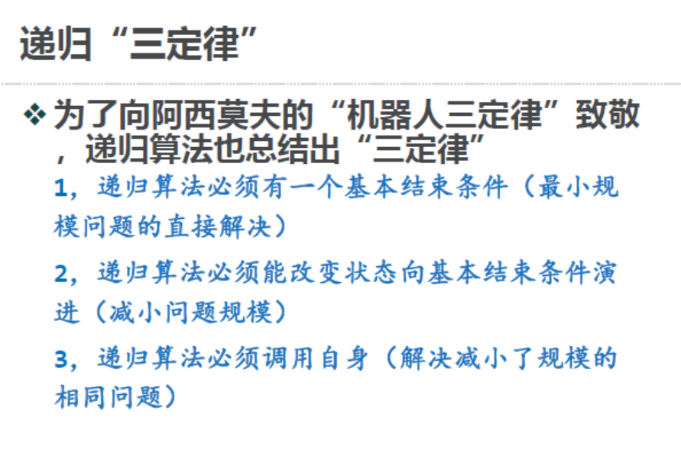

Slide 48
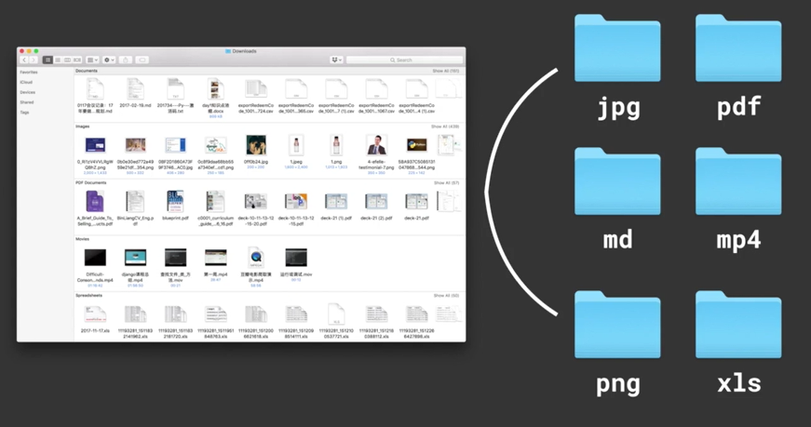
如何按文件格式自动归类到文件夹？

Slide 49
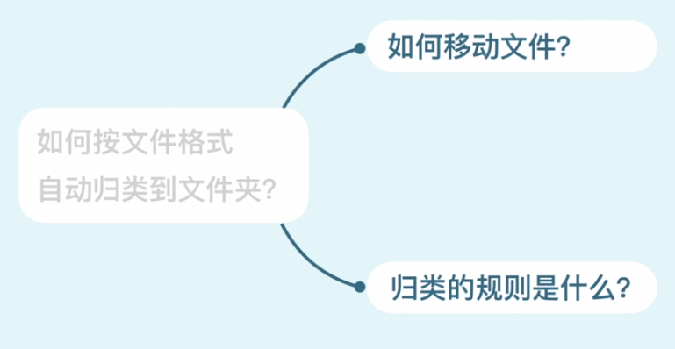
文件归类问题拆解

Slide 50
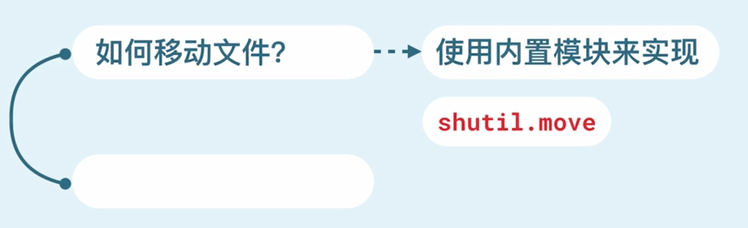
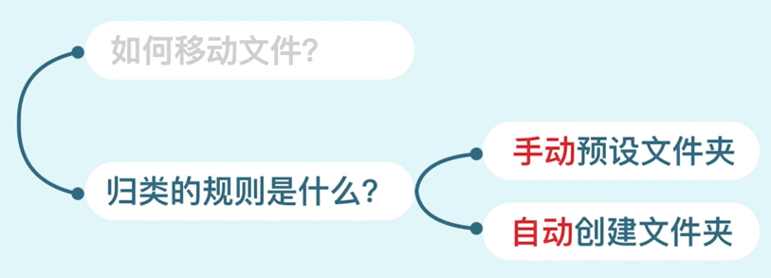

按文件类型归类

Slide 51
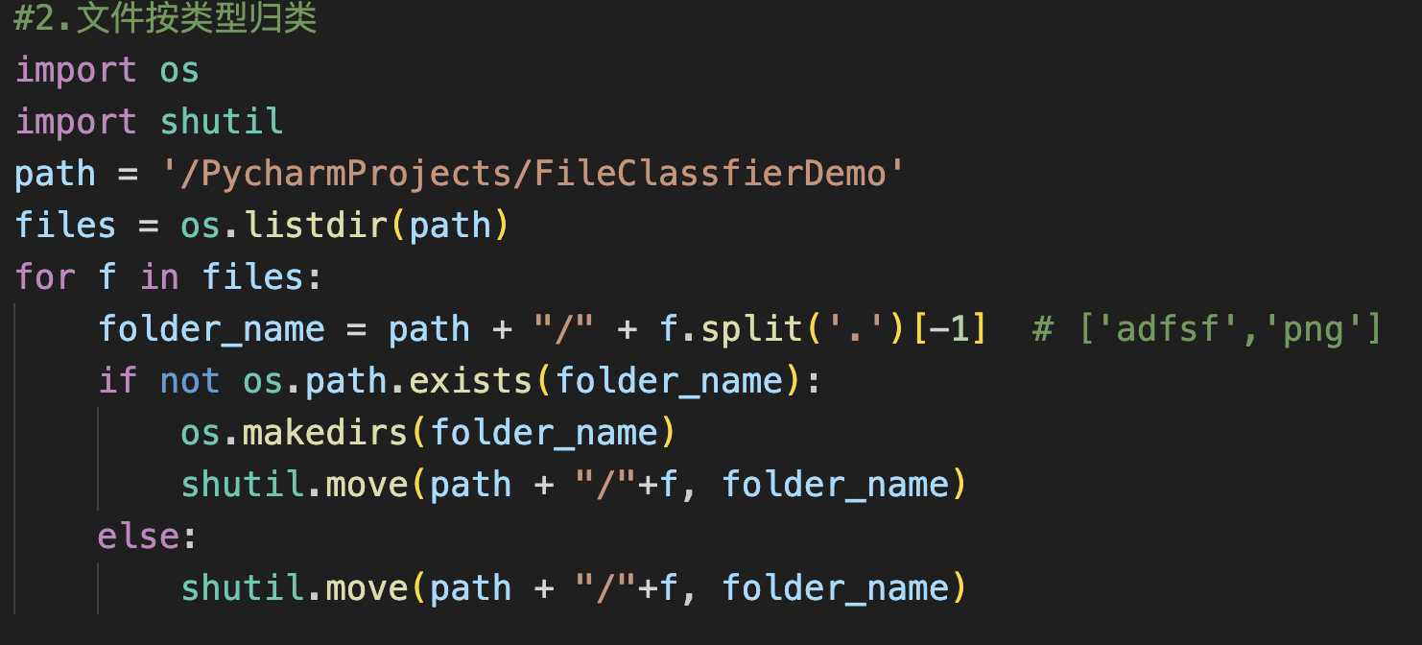

Slide 52
